Slide 1
文藻外語大學 西班牙語文系簡介

Slide 2
你知道這些品牌來自哪裡嗎？

Slide 3
西班牙語到底是第幾大語言？
就母語來說，西班牙語則高居第二大。
使用西班牙語總人數：世界第三，僅次於漢語及英語。
西班牙語是國際溝通上第二常用的語言。
全球使用西班牙文的國家和地區共有32個：西班牙、墨西哥、智利、古巴、祕魯、菲律賓、阿根廷…等。

Slide 4
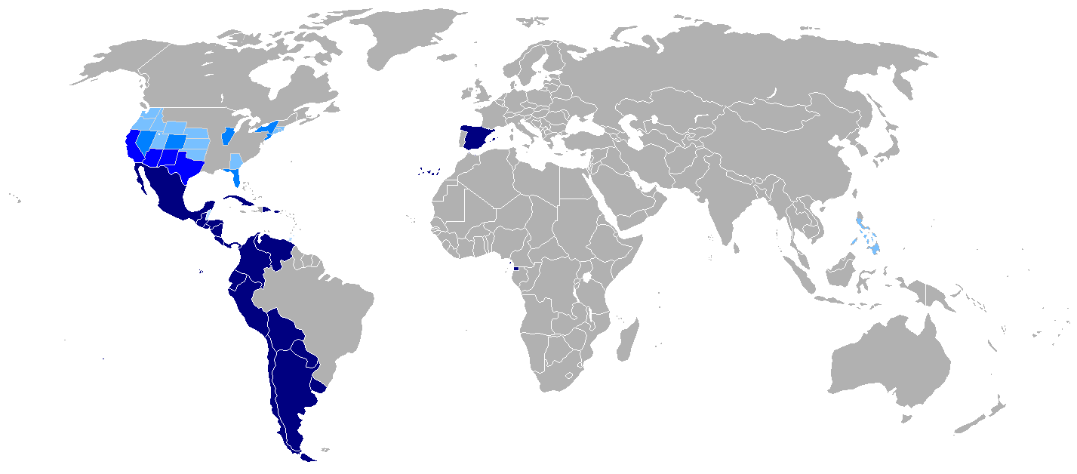
←以西班牙語為官方語言的地區
←不以西班牙語為官方語言，但25%以上人口使用西班牙語的國家及美國各州
←不以西班牙語為官方語言，但10%~20%人口使用西班牙語的國家及美國各州
←不以西班牙語為官方語言，但5%~9.9%以上人

Slide 5
旅遊景點

Slide 6
聖家堂 La Sagrada Família

Slide 7
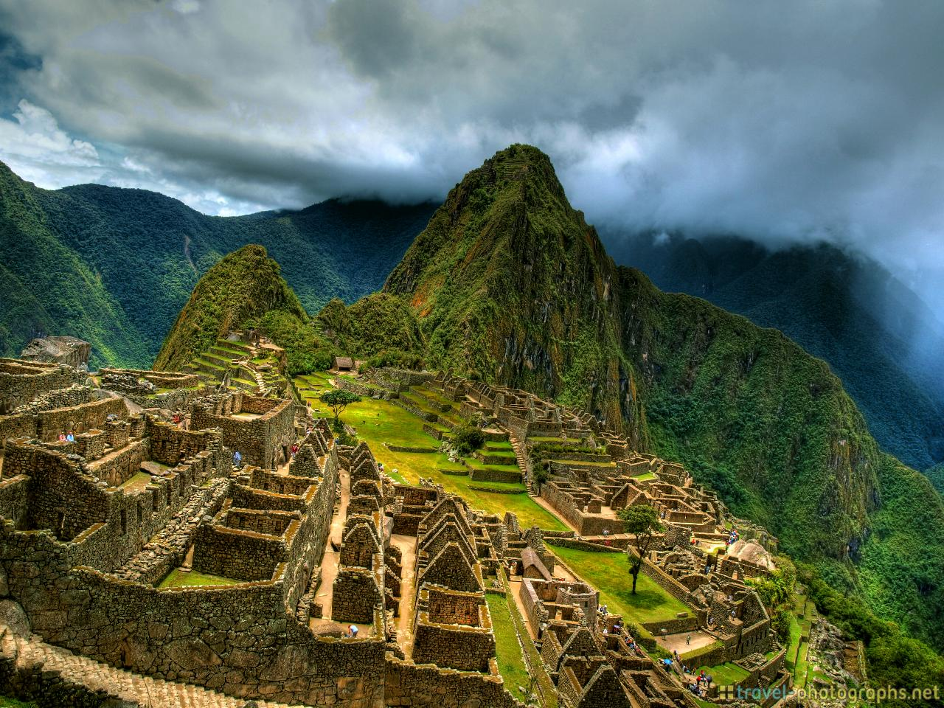
馬丘比丘 Machu Picchu

Slide 8
「天空之鏡」–烏尤尼鹽湖(Salar de Uyuni)

Slide 9
美食介紹

Slide 10
Paella 西班牙燉飯

Slide 11
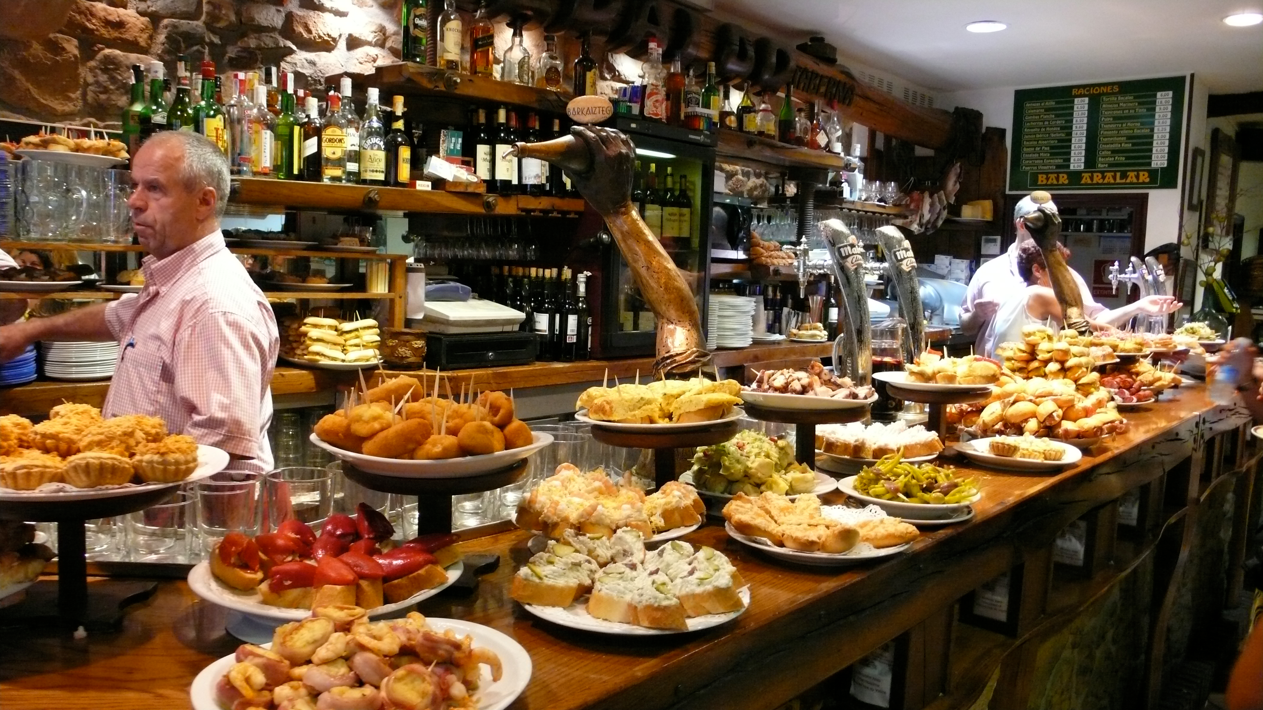
下酒菜 Tapas
Tapa 的意思是蓋子，據說在以前，酒吧裡的客人會將麵包當成蓋子蓋住酒杯，然後將下酒菜放在麵包上食用，因此後來就將下酒菜稱為 Tapas。

Slide 12
著名文學

Slide 13
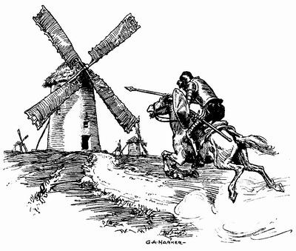
唐吉軻德 Don Quijote

Slide 14
百年孤寂 Cien años de soledad

Slide 15
時間裁縫師 El tiempo entre costuras

Slide 16
藝術

Slide 17
達利- 記憶的堅持

Slide 18
畢卡索-格爾尼卡

Slide 19
舞蹈

Slide 20
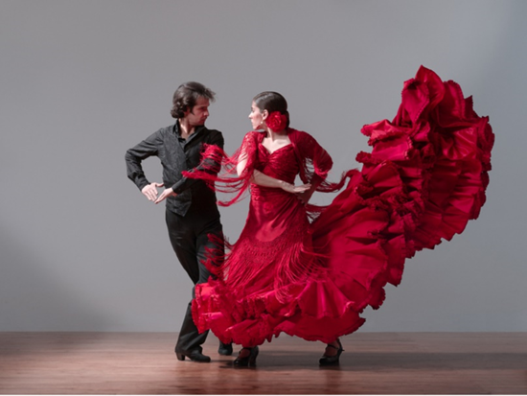
佛朗明哥舞 Flamenco

Slide 21
節慶

Slide 22
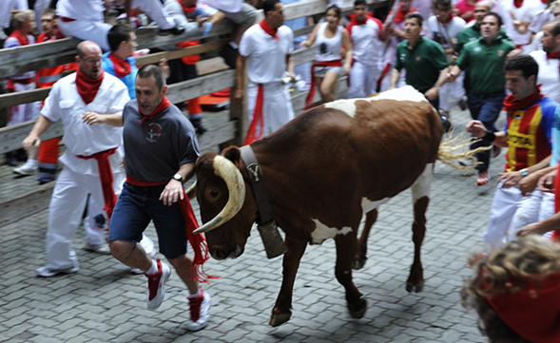
奔牛節 Los San Fermines

Slide 23
西班牙蕃茄節La Tomatina

Slide 24
電影

Slide 25
摩托車日記

Slide 26
情遇巴塞隆納

Slide 27
生命中最抓狂的小事

Slide 28
學西班牙文的優勢？

Slide 29
英文不夠看 全球瘋學西班牙文
經濟學人雜誌將西語列為未來50年最具影響力的商業語言
你多學一種外語就等於多開了一扇國際視野的窗，具備多國語能力是現在世界的趨勢，教育部也注意到了這點，計畫推動更多大學甄選學生時，將學習第二外語列為加分要件。
全球市場互動密切，越來越多公司必須發展國際貿易，外語流利已經成為尋覓工作時的重要資產；西班牙語是未來的關鍵語言，如果加以善用，馬上可以跟世界上5億的人口溝通，而這象徵你有更多的工作機會、更優勢的競爭力。

Slide 30
英文不夠看 全球瘋學西班牙文
西班牙是觀光大國：僅次於義大利世界文化遺產第二多的國家，且每年遊客約6000萬。
85萬8千名飛去西班牙學習西班牙語的旅客。
英語、西班牙語和中文是21世紀最通用的語言。
在俄國、中國和南韓，越來越多人想學西班牙文，而美國有大約 5千萬人的第二語言是西班牙文。
美國政府的報告指出，2050年時境內西語系人口將佔美國總人口25%。

Slide 31
西語系國家與台灣
三貂角是Santiago 的音譯
三級古蹟屏東萬金天主堂
美麗華百貨（Miramar）
ZARA, CAMPER
西語系邦交國：多明尼加、薩爾瓦多、瓜地馬拉、宏都拉斯、巴拿馬、尼加拉瓜、巴拉圭
根據經濟部國際貿易局統計資料，阿根廷為台灣在拉丁美洲第4大貿易夥伴國，僅次於巴西、墨西哥和智利。

Slide 32
簡單易學，輕鬆使用！！
容易學習：西班牙語是其中一種最易學習的語言。很多西班牙詞語都與英語相似。而且，由於西語的讀音可從字面分析拼成，學生可從拚音著手學習更容易掌握讀音，亦更易記住詞彙。
輕鬆旅遊：即使不諳西語亦能到西語地區旅遊，但大多數西班牙語地區的當地人都不大熟悉英語。一口流俐的西班牙語能助你減少人生路不熟帶來的不便，讓你更盡情享受當地的文化。
美國第二官方語言：在美國有最少3千萬人說西班牙語。據2010年美國人口普查局的美國社區調查發現，有超過3550萬人口在家中主要以西語交流。學習西語不僅對在美國發展有很大幫助，亦能在學生到美國讀書前為升學作準備。

Slide 33
南臺灣哪裡學西班牙語？
文藻外語大學
西班牙語文系

Slide 34
認真負責的師資 好學、活潑的學生

Slide 35
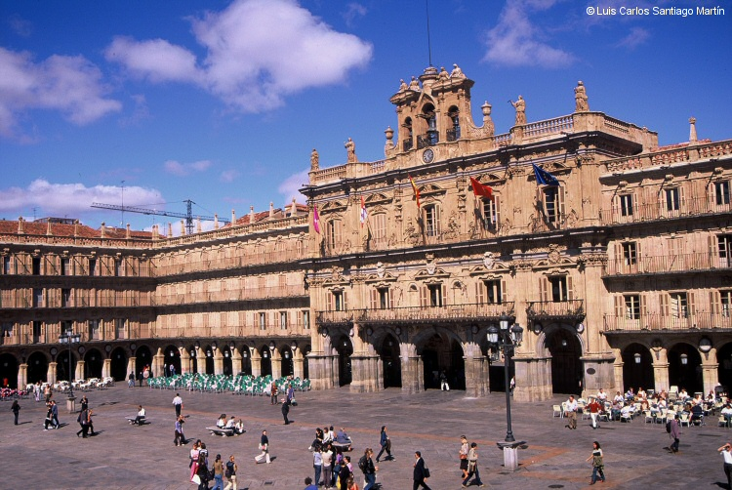
國際交流、交換學生計畫、實習機會

Slide 36
¡Hola! 你好！

Slide 37
Hola, ¿qué tal? 嗨，你好嗎？

Slide 38
Te amo. 我愛你

Slide 39
Gracias. 謝謝。

Slide 40
¡Adiós! 再見！

Slide 41
文藻西文系全體師生歡迎你！

